Slide 1
Projet AGIR
Soutenance et présentation du dossier d’architecture
Thin-Hinane Younsi
Jordan Afonso
Lounes Achab
Afshin Khalghdoost

Slide 2
Sommaire
I) Présentation projet
II) Etudes et recherche de solutions
II) Architecture système
IV) Validation système
V) Planification
VI) Conclusion

Slide 3
I) Présentation du projet
Réalisation d’un réseau de systèmes électroniques programmables de contrôle de système mécanique

Slide 4
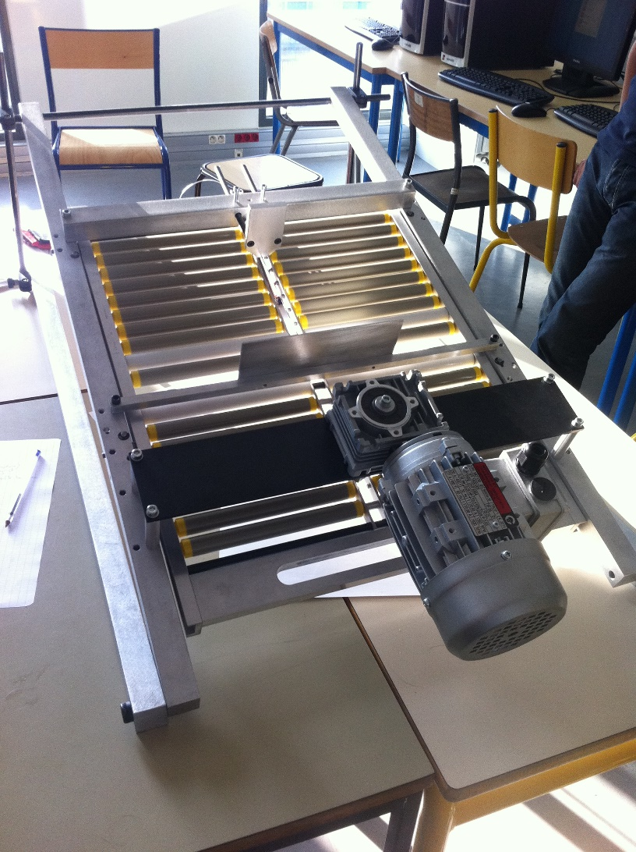
1) Description du système mécanique
Mécanisme de dépilage de documents
1 moteur contrôle 4 dépileurs (aussi appelés margeurs)
Dépilage : mouvement du plateau + aspiration du document par une ventouse

Slide 5
2) Problématique
Simplicité d’utilisation
Solution peu couteuse
Efficace et facile à faire évoluer
IHM intuitive et ergonomique
Acquisitions et traitements de données venant de capteurs en milieu industriel

Slide 6
II) Etude et recherche de solution
1) Différentes solutions
2) Conclusion

Slide 7
1) Différentes solutions
Recherches et études des solutions techniques (environ 7 semaines)
2 solutions pertinentes
Nécessité d’établir les avantages et inconvénients de chaque solution

Slide 8
Système initial imaginé par le client
Capteur
Capteur
IHM
Capteur
Capteur
Unité de traitement 100 entrées/sorties
Capteur
Capteur

Slide 9
Système initial imaginé par le client
Avantages | Inconvénients
Une seule carte électronique pour le système | Nombre entrées sorties + 100
…. | Système figé et non modifiable
…. | Cablage centralisé et volumineux

Slide 10
Système proposé par notre groupe
IHM
Module secondaire
Module secondaire
Module principal
Module secondaire
Module secondaire
Bus de communication

Slide 11
Système proposé par notre groupe
Avantages | Inconvénients
Modularité des sous systèmes | Développement plus long (plusieurs modules)
Possibilité d’évolution
Facilité de vente du produit

Slide 12
2) Conclusion
Modification de la solution initiale
Solution modulaire
Solution modifiable et améliorable dans le temps
Avantage à la vente

Slide 13
III) Architecture système
1) Macro-Design
2) Micro-Design
3) Description structurelle
4) Conclusion

Slide 14
1) Macro-Design
Description générale de la solution
Représente une modélisation du système indépendante de la technologie choisie
Description fonctionnelle du système
Brique de base pour le développement

Slide 15
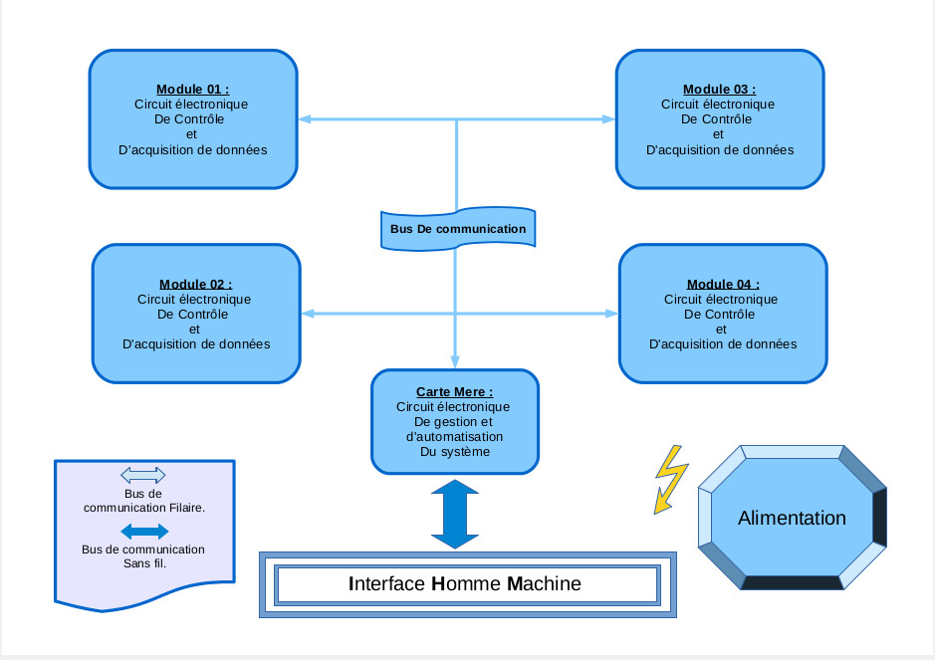
1) Macro-Design

Slide 16
2) Micro-Design
Module principal
Unité de contrôle
Module Bluetooth
Module IHM
Protocole de communication Bluetooth
Interface et ergonomie
Connectique
Bus de communication interne
Bus de communication externe
Module secondaire
Circuit pilotage de LED
Circuit boutons poussoirs
Circuit pilotage de contacteurs
Circuit d’acquisition de données, capteurs de passage
Circuit combinatoire
Unité de contrôle

Slide 17
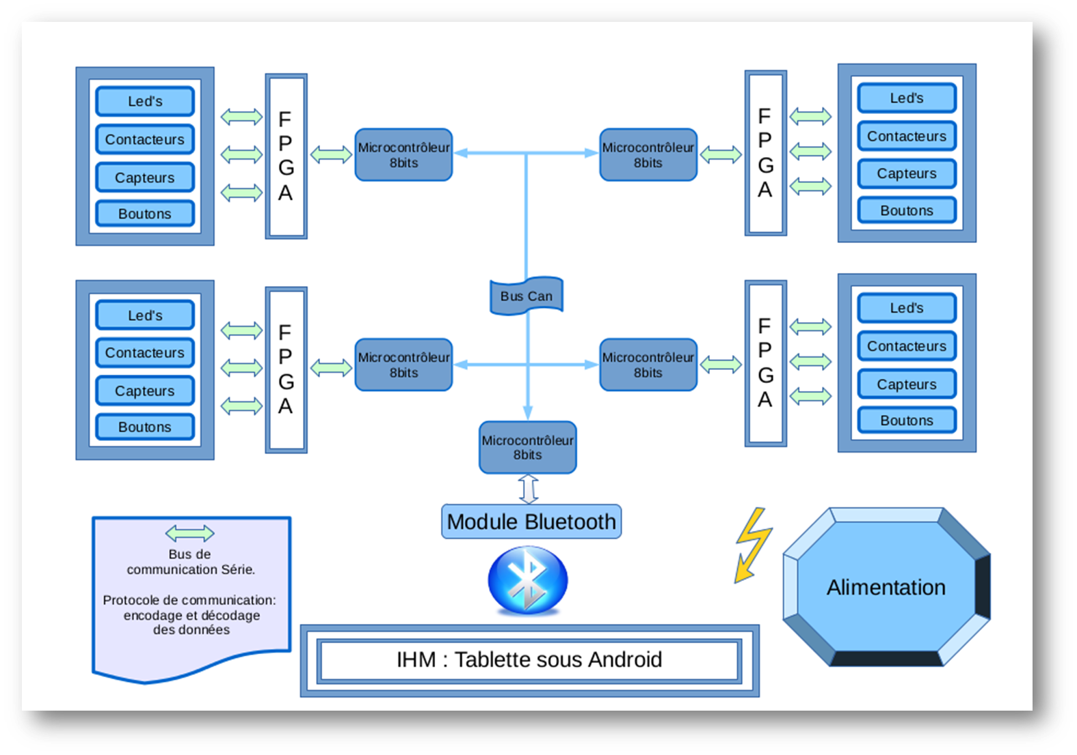

Slide 18
3) Description structurelle
1 module principal de gestion et d'automatisation du système.
[1 ... N] modules secondaires de contrôle margeur et pompe à vide et d'acquisition de données.
1 module IHM : interface homme-machine
connectique (communication entre modules)

Slide 19
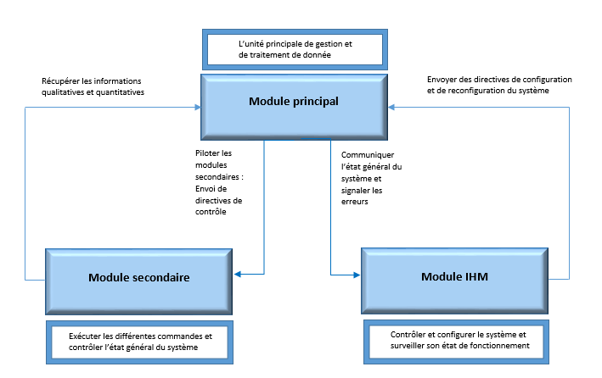

Slide 20
Module principal
Module Bluetooth
Vue globale
du module
principal
WC
MC
Microcontrôleur
Communication
Bus CAN
Bus de Données

Slide 21
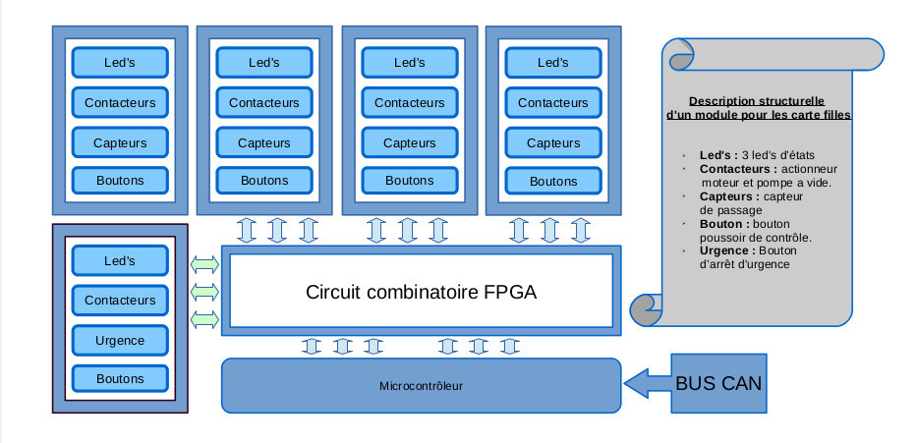
Le module secondaire

Slide 22
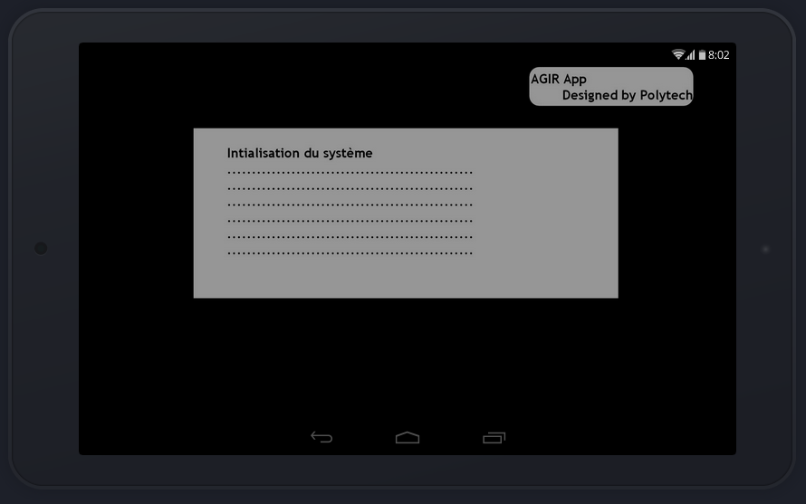
IHM
Interface sur tablette Android qui communique en Bluetooth avec la carte mère

Slide 23
Connectique
Connexion interne
Connexion entre les differents circuits
électroniques internes au different
module
Bus série ( cable blindé )
UART
Connexion externe
Connexion entre les differents modules
Bus CAN
Bluetooth

Slide 24
4) Conclusion
Modularité
Système évolutif
Prix ~400 euros Vs 8000 euros automate
Force de vente

Slide 25
IV) Validation Système
1) Module principal
2) Module secondaire
3) IHM

Slide 26
1) Validation module principal (Hardware)
Réalisation et routage du circuit
Validation communication interne et externe :
Bluetooth
UART
CAN

Slide 27
1) Validation module principal (Software)
Protocole de codage/décodage d’informations
Algorithme d’automatisation et gestion des états systèmes :
Reconnaissance d’erreur
Contrôle des cycles de fonctionnement

Slide 28
2) Validation module secondaire
Réalisation et routage du circuit
Validation communication interne et externe :
CAN
FPGA <-> Microcontrôleur
Contrôle des capteurs, LED et boutons

Slide 29
3) Validation module IHM
L’ergonomie sera validée par le client
Émissions et réceptions de données envoyées ou reçues par la carte principale

Slide 30
V) Planification
1) Organisation générale du
projet
2) Gantt
3) Réalisation concrète

Slide 31

1) Organisation générale du projet
Création d’une boite mail commune et d’un groupe Facebook
Création d’un Dropbox pour le projet
Création d’un GitHub pour le code

Slide 32
1) Organisation générale du projet
1 coordinateur différent toutes les 4 semaines
Séance de brainstorming chaque début de journée projet
Etablissement en groupe des tâches à accomplir
Réunions et briefing dès que nécessaire
Communication par mail/téléphone avec le client

Slide 33
Organisation : Gantt
Réalisation de 4 cartes filles
3 semaines
11 semaines
Assemblage et tests
8 semaines
Programmation de l’IHM
3 semaines
2sem
Réalisation de la carte mère
Marge d’erreur

Slide 34
Risques
Disponibilités du client « A »
Changement architecture mécanique de la machine(car prototype) « A »
Disponibilité matérielle et logicielle au sein de l’école « A »
Retard sur le plan dû à la prise en main de nouvelles technologies « C »

Slide 35
3) Réalisation concrète
Réalisation d’une maquette pour le pilotage de LED
Réalisation d’une maquette pour l’acquisition de données via le bouton poussoir
Réalisation d’une maquette de pilotage de contacteur (relais)
Assemblage des diffèrent modules et test de compatibilité
Validation du protocole de communication CAN sur N modules
Validation acquisition de données via un capteur de passage.
Mise en place des différents algorithmes de traitement pour les modules
Réalisation des schémas du circuit électronique analogique du système

Slide 36
VI) Conclusion
Apprentissage de la méthodologie de rédaction d’un cahier des charges fonctionnel
Retranscription de la volonté du client
Conseil technique
Coordination d’un groupe de travail
Apprentissage de la méthodologie de rédaction d’un cahier d’architecture

Slide 37
Merci de votre attention
Des Questions ?

